Slide 1
《寻踪》
程序需求
游戏运行环境windows10系统

Slide 2
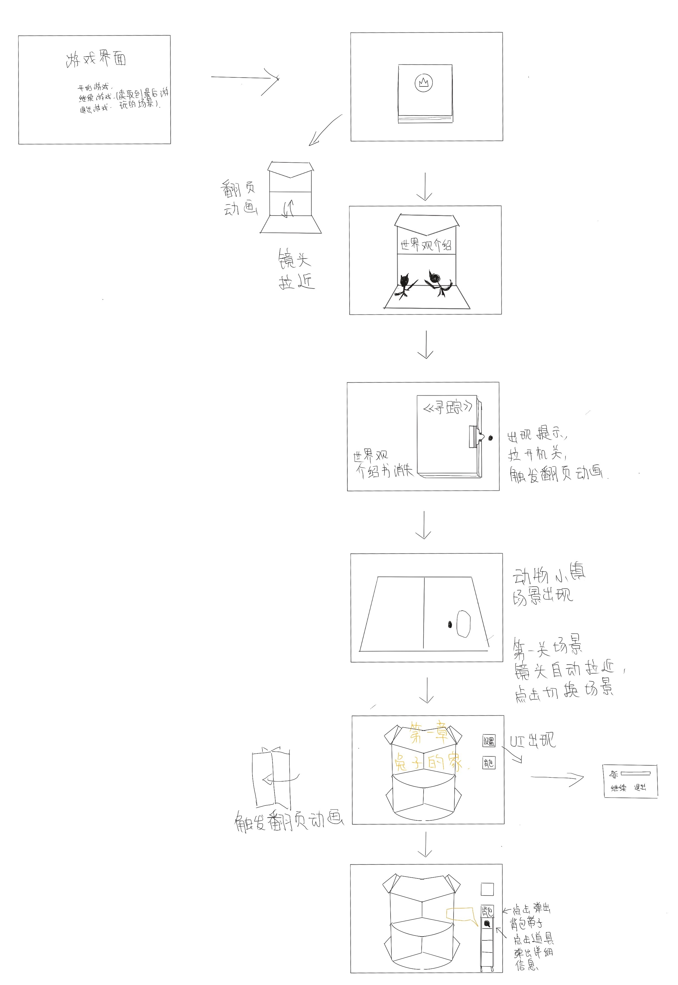
程序需求部分：
PART 1
一：游戏流程大纲：
游戏加载界面→世界观的介绍书→故事书→第一关“拉尔的家”（到此处为第一阶段）→第二关“动物小镇”→第三关“密林寻踪”→故事书合上第一关流程：
第一关流程：
①游戏进入加载界面，点击开始游戏
②进入游戏以后，弹出一本正方形的小故事书，提示点击故事书，点击以后缓缓打开，介绍游戏的世界观，游戏的背景
③介绍完毕以后点击故事书后缓缓合上，然后消失，出现第二本正式开始游戏的故事书
④点击游戏故事书，开启故事书以后，场景缓缓翻页到第一关“拉尔的家”
⑤镜头逐渐放大“拉尔的家”，然后点击“拉尔的家”进行交互
⑥跳转到“拉尔的家”后，播放场景翻开的动画
⑦交互一：牛皮纸笔记本（第一页贴了纸条“笑是生活最好的解药”）
⑧交互二：羽毛笔（一只普通的，但是有一定年代的羽毛笔）
⑨对话框提示“咚咚咚，咚咚咚……”
⑩对门进行交互提示“需要钥匙才能开门”
11交互四打开衣柜，发现有一把钥匙，点击交互收纳进背包
12点击门进行交互，故事书缓缓合上
13NPC橘猫对话框弹出：“终于起来了？快点走，要迟到了！”
14第二关“动物小镇”缓缓打开
第一部分故事板流程图，存档机制可有可无

Slide 3
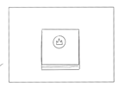
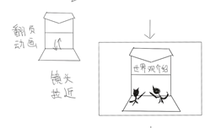
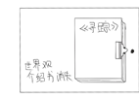
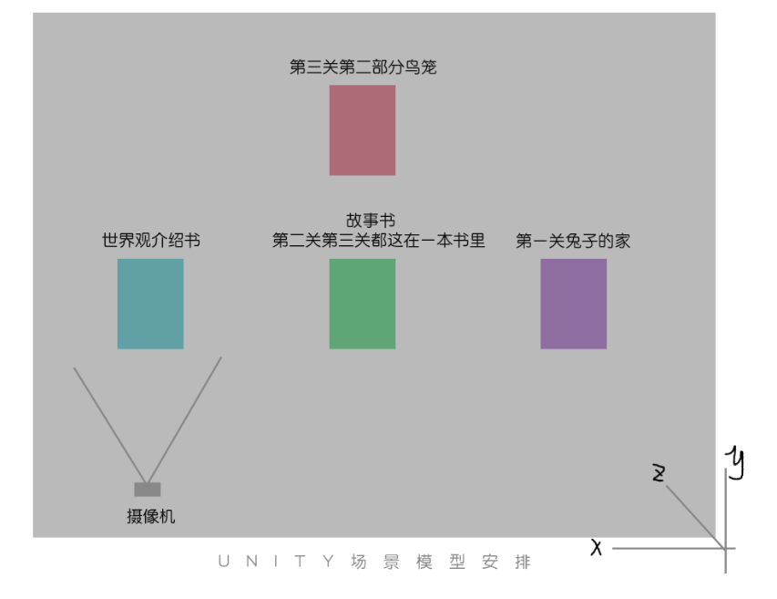
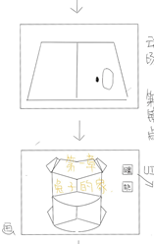
一：世界观介绍书--镜头拉近
程序需求点
二：世界观介绍书--故事书的镜头平移
①镜头的切换，Unity Cinemachine插件
（UNITY自带的相机能满足就不用）
三：故事书--第一关（兔子的家）
故事书镜头缓缓推近后镜头平移到旁边的兔子的家

Slide 4
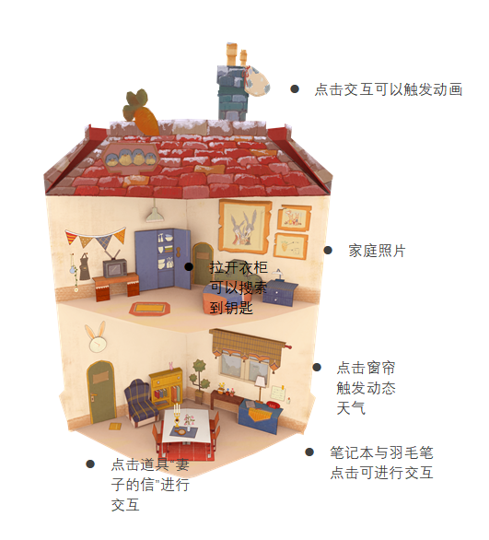
③美术资源（交互动画篇）
程序需求点
②美术资源（UI篇）
游戏分辨率1920*1080
1.游戏主界面图*1
2.游戏载入界面图*1
3.开始游戏功能*1
4.退出游戏功能*1
5.设置功能*1 --（☆（非必须功能）音量条设置）
6.暂停功能*1--①音量条设置②继续游戏③退出设置
7.背包功能*1 --背包道具点击切换详情页功能
（第一关只有一个道具UI）
☆（非必须功能）继续游戏功能*1
1.家庭照片处点击弹出UI信息框：“拉安的一家”
2.羽毛笔处点击弹出UI信息框：“一只普通的，但是有一定年代的羽毛笔”
3.笔记本处点击弹出UI信息框：“笑是生活最好的解药”
4.妻子的信处点击弹出UI信息框：
致安安：
孩子他爸，奶奶有点生病，我带着小宝回娘家照顾奶奶几天。
等奶奶病好了就会回来。啵啵～
爱你的妻子❤️
（附上一枚吻印）

Slide 5


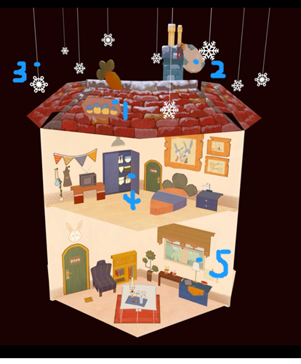
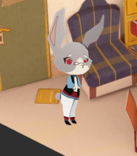
1.第一关“兔子的家”动画播放完毕以后玩家点击标识的五个地方，模型消失，点击交互模型动画播放
程序需求点
④美术资源（场景动画篇）
2.兔子在“兔子的家”关卡动画播放完以后缓缓出现并播放兔子的GIF动画
1.鸟模型动画
2.礼物袋模型动画
3.雪花模型动画播放
4.衣柜动画
5.衣柜里的道具“钥匙”收集到背包中
5.窗模型GIF动画
6.“兔子的家”动画（①打开动画*1，②合上动画*1）

Slide 6
程序需求点
④美术资源（场景动画篇，未完成动画部分）
世界观介绍书动画*2（打开与合上）

Slide 7
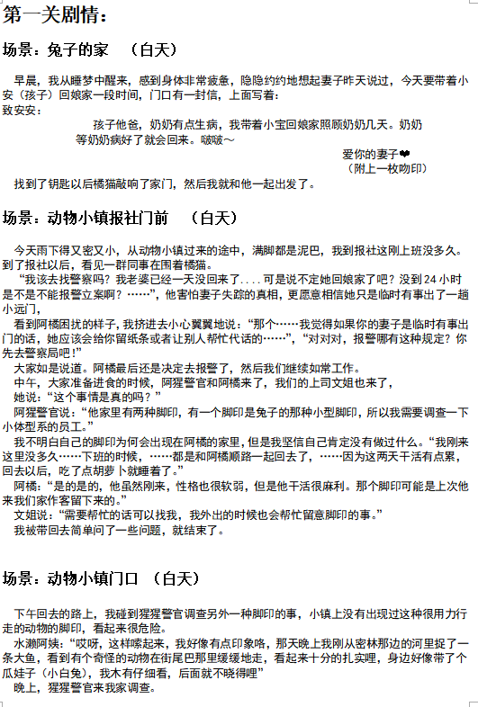
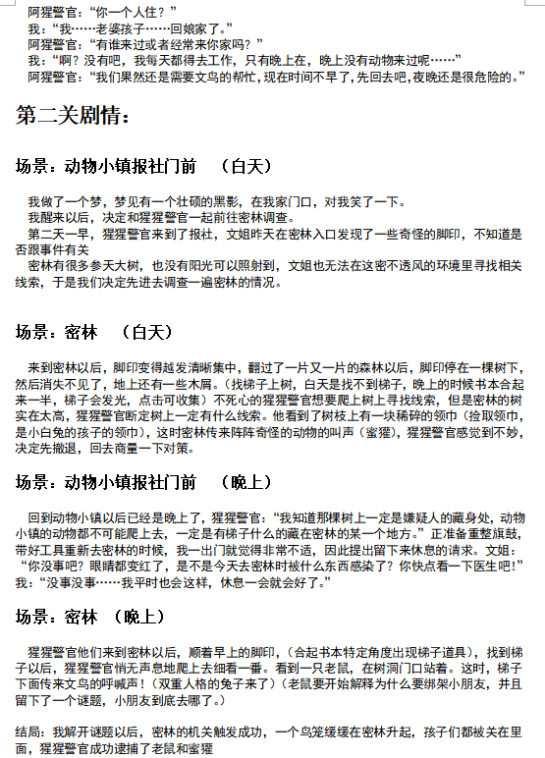
关卡设计文案
剧情

